Slide 1
2017Open Data創新應用競賽
智慧生活應用DAYLYLIFE
團隊：馬佳誠.黃德育.劉昌衡.茅向安

Slide 2
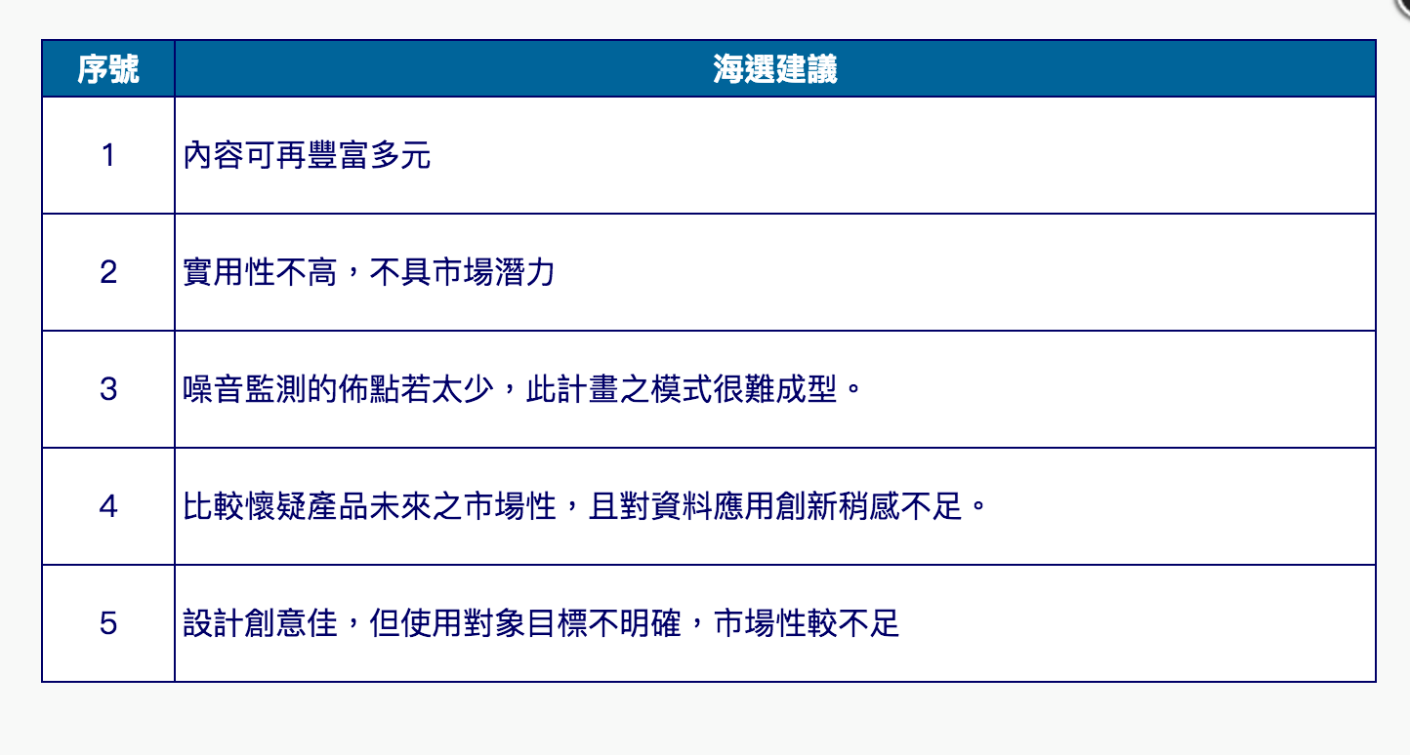

Slide 3
評審的回應及修正
噪音監測資料建模的問題 -> 資料不足.資料量不夠，造成資料建模不易，故我們尋求其他資料能補齊
產品與服務的實用性及市場淺力 -> 由於我們未針對淺在使用者這塊做評估，造成產品未有主要客群及未來發展性，所以我們針對日常生活再重新思考需求的部分

Slide 4
研究動機
身為Youbike的長期使用者，有時候會遇到有車騎過去目的地卻在要回程的時候無車可借的窘境。
因此決定要打造一個方便且容易使用的介面，並結合已經有的google 地圖ＡＰＩ，提供有需要的使用者方便查詢24小時之內台北市各站點每5分鐘的可用車子數量

Slide 5
摘要
我們的產品會提供即時Youbike個站點之資訊，除此之外，更能夠預測各個站點未來一天之內的腳踏車數量，最後更搭配建立網站將資料視覺化，讓使用者可以一眼就看出資料量的變化，且無須安裝任何app或應用程式，只要一個連結就可以快速的查詢各站點未來24小時內的預測可借車子的數量。

Slide 6
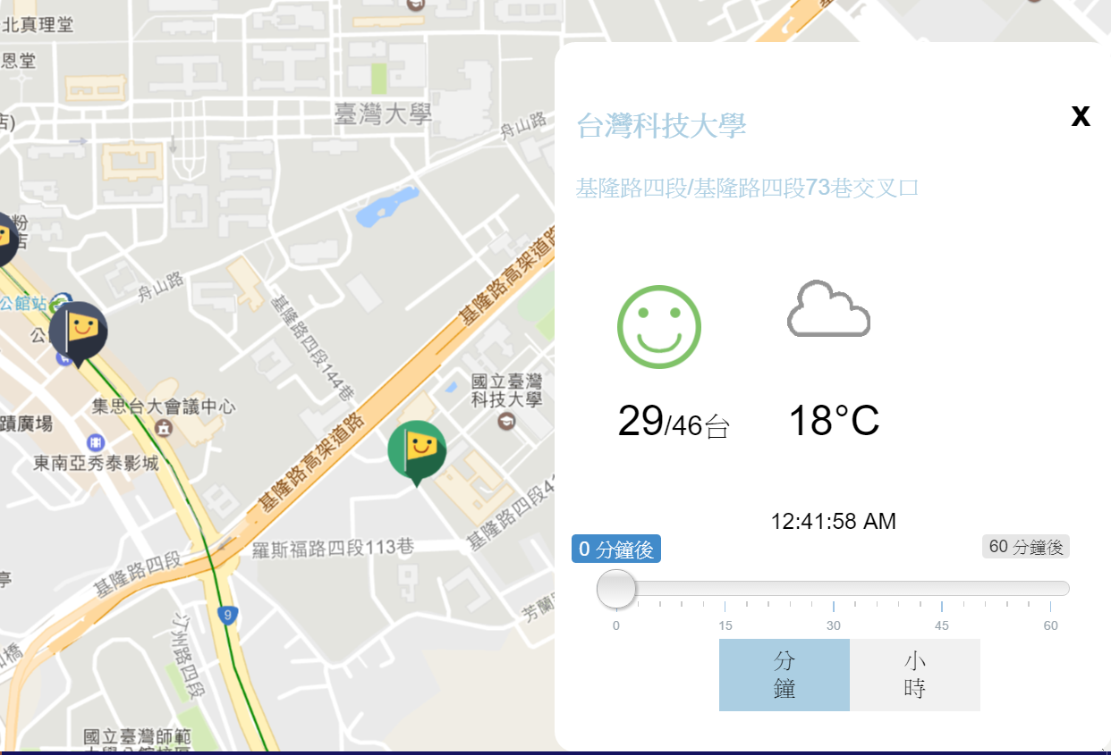
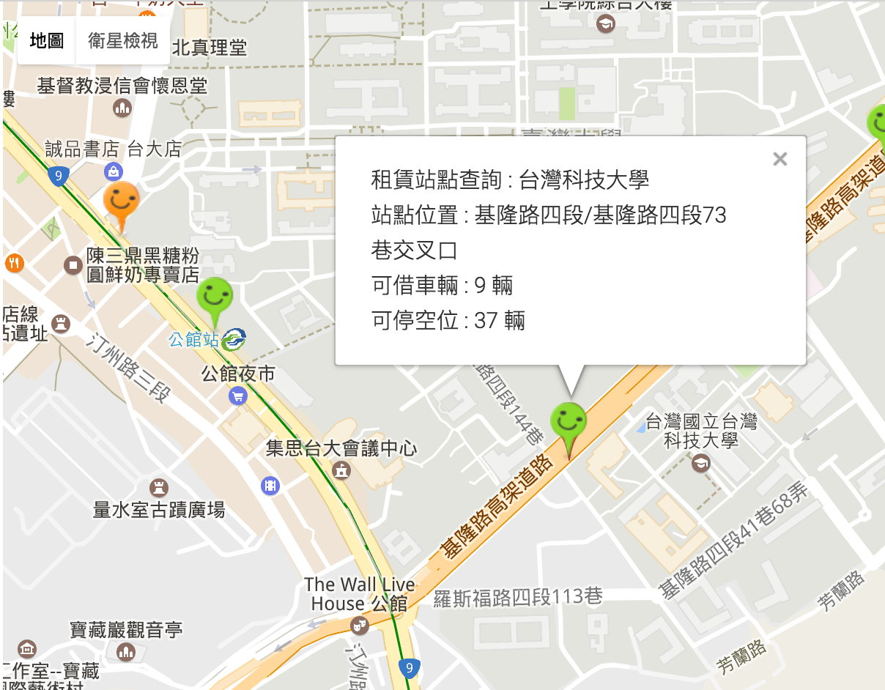
產品特色及比較

Slide 7
產品特色及比較
簡易的視覺操作介面
實際預測 24小時內的 Ubike站點資訊
天氣資料整合

Slide 8
資料來源
本次使用的資料是由台北市政府提供的Youbike即時狀態資料，使用NodeJS本每分鐘抓取之後存進MySQL資料庫中。目前已經累積超過百萬筆的紀錄，資料數量極為龐大，對於後續訓練多層神經網路模型有著極大的幫助
我們相信天氣對於預測有著很大的影響，因此資料除了有各站點的狀態外，我也使用商用天氣API一起把當時各站點所在的區域的天氣同時記錄下來

Slide 9
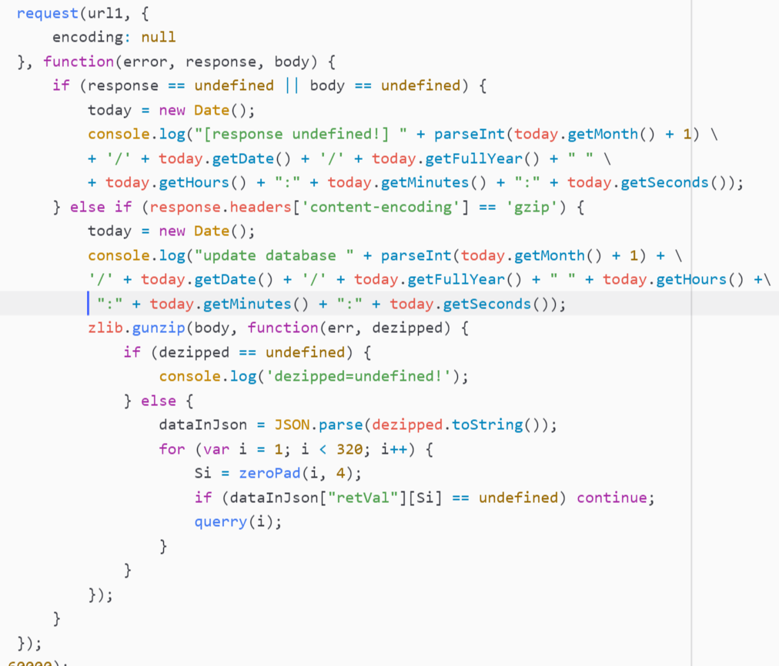
圖為其中一段Jvascript用來抓取資料並交給另一段程式碼做後續的包括資料庫存取的程式碼

Slide 10
資料處理與建模
這次的研究我使用MXNet深度網路學習框架來訓練並且建模。在將資料傳進去神經網路訓練之前，我有使用Python寫的前處理隊資料做正規化、隨機化、以及剃除無用的資訊等。

Slide 11
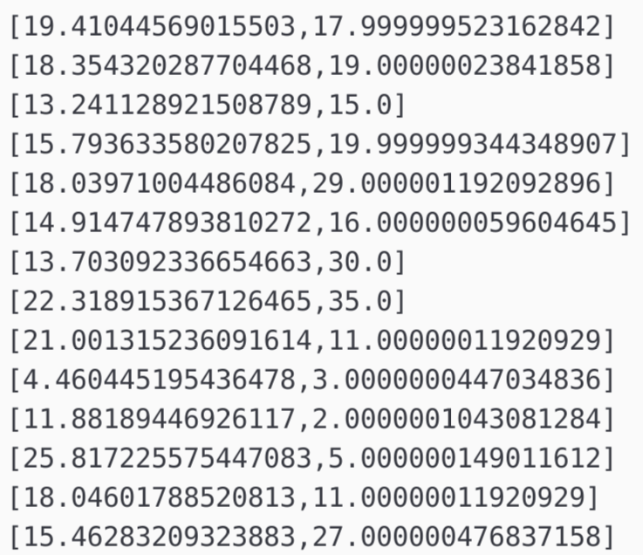
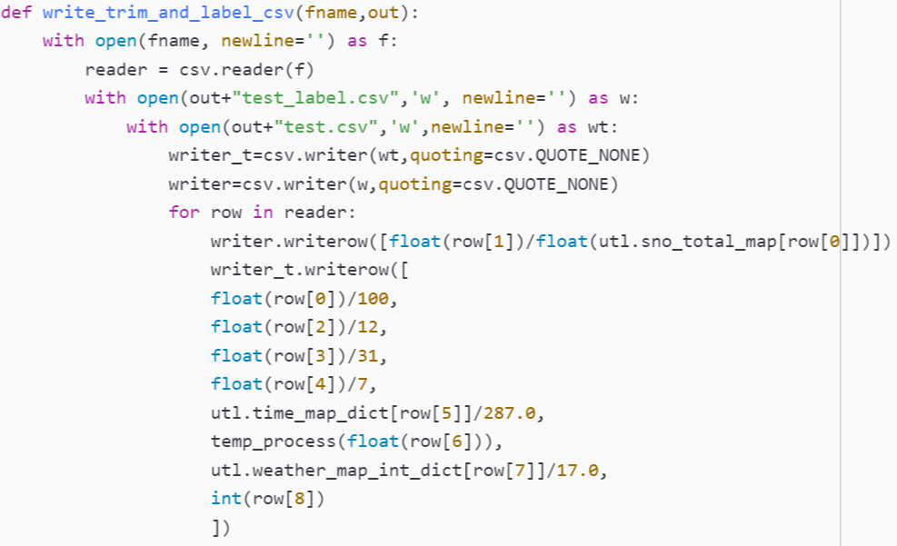
上列為預測值.右側為實際值，可以看出預測效果還是有進步的空間，個人猜想有可能是前處理或是overfitting的問題

Slide 12
網站
本次使用的伺服器、資料庫等都是架設在自己的主機上。主機是運行Ubuntu，使用Nginx以及Apache作為reverse proxy使用。Nginx也有用來加上TLS安全連線。有了HTTPS在Chrome瀏覽器中才能取得使用者位置資訊。
使用NodeJS來做HTTP伺服器以及產生動態回應如各站點的即時資料更新等。

Slide 13
Demo
https://istherebike.ddns.net/

Slide 14
組員分工
馬佳誠 組長.資料前處理 劉昌衡 負責網頁設計 黃德育 負責後端演算法及資料建模 茅向安 負責資料庫資料

